Slide 1
ИТОГИ ДЕЯТЕЛЬНОСТИ ЦЕНТРА ОБРАЗОВАНИЯ ЦИФРОВОГО И ГУМАНИТАРНОГО ПРОФИЛЕЙ «ТОЧКА РОСТА» МОАУ СОШ №2 с. ИСЯНГУЛОВО

Slide 2
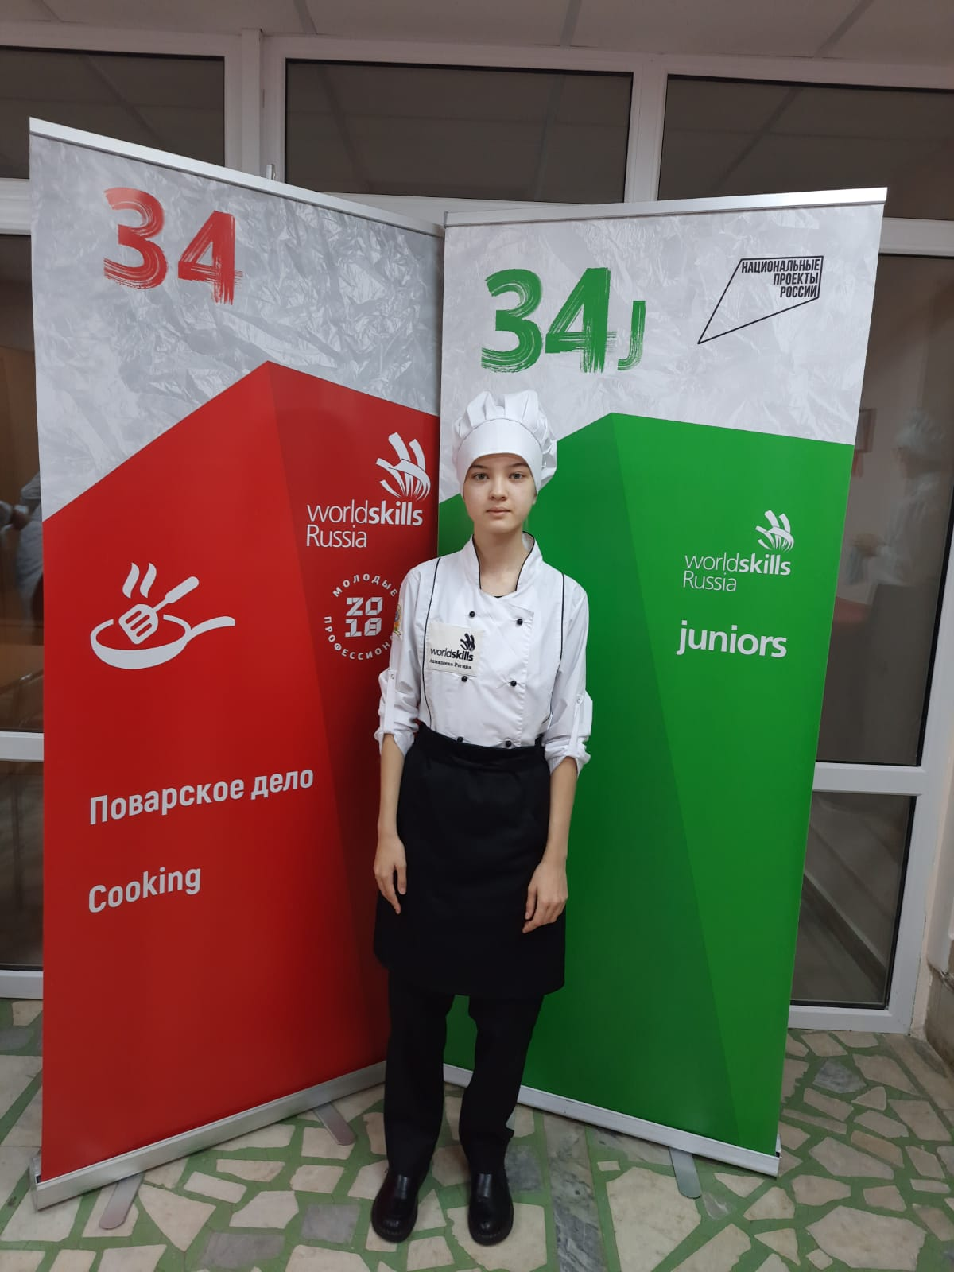
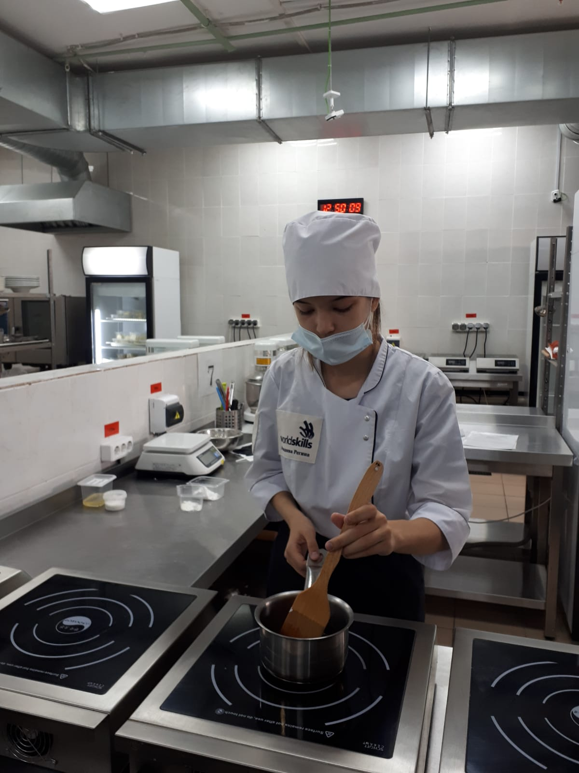
Ахмадеева Регина на VII Региональном чемпионате «Молодые профессионалы» по компетенции «Поварское дело» УКОТ г.Уфа (отборочные соревнования, I этап) (рук.Ерофеева Т.Ю.)

Slide 3
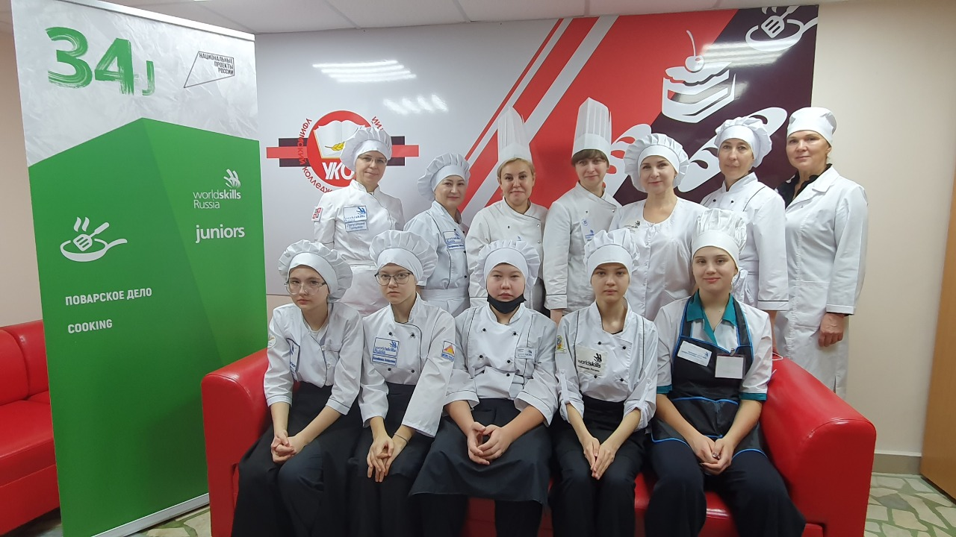
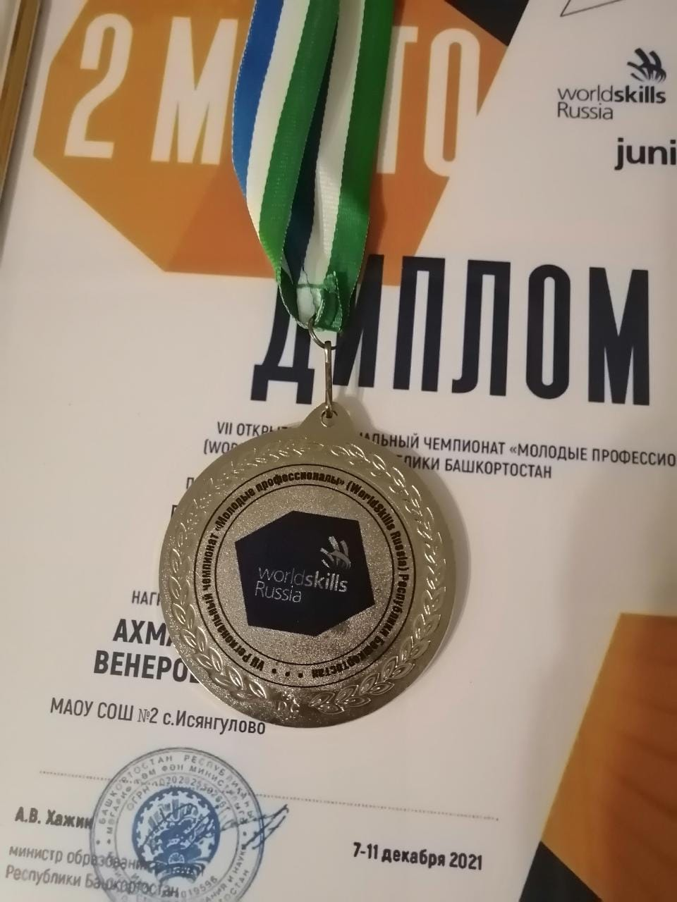
Ахмадеева Регина заняла II место на VII Региональном чемпионате «Молодые профессионалы» по компетенции №34 «Поварское дело» г.Уфа
(рук.Ерофеева Т.Ю.)

Slide 4
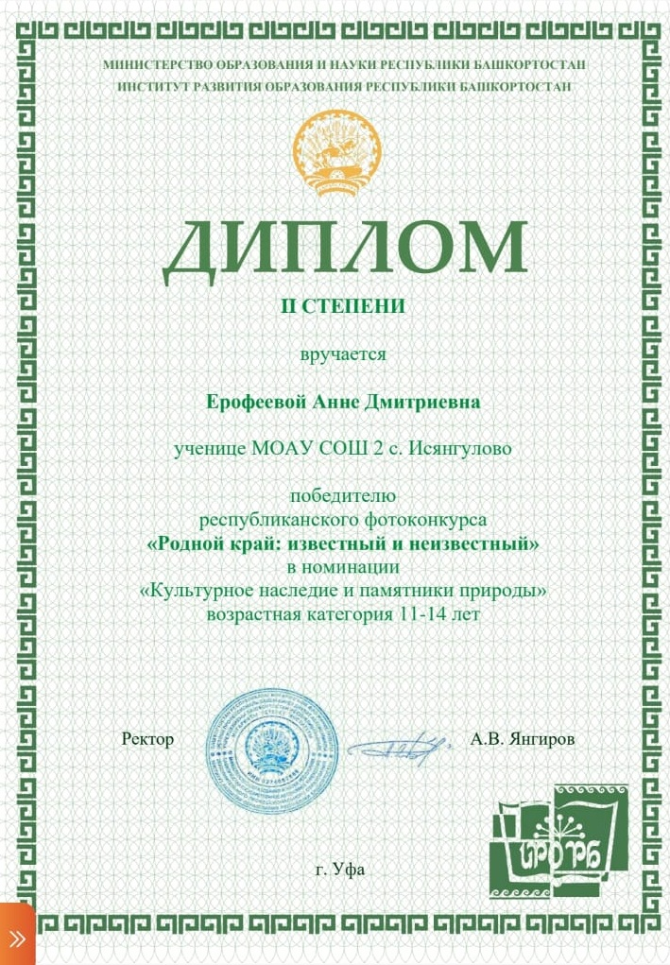
Ерофеева Анна ИРО РБ г.Уфа

Slide 5
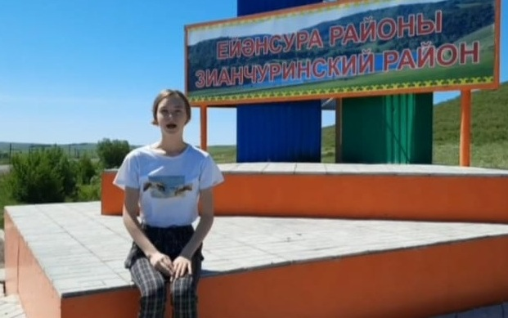
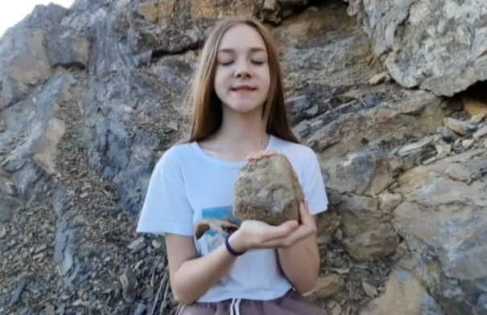
Ерофеева Анна представила фото-видео на тему: «Родной край: известный и неизвестный» в номинации «Культурное наследие и памятники природы» (рук.Ерофеева Т.Ю.)

Slide 6
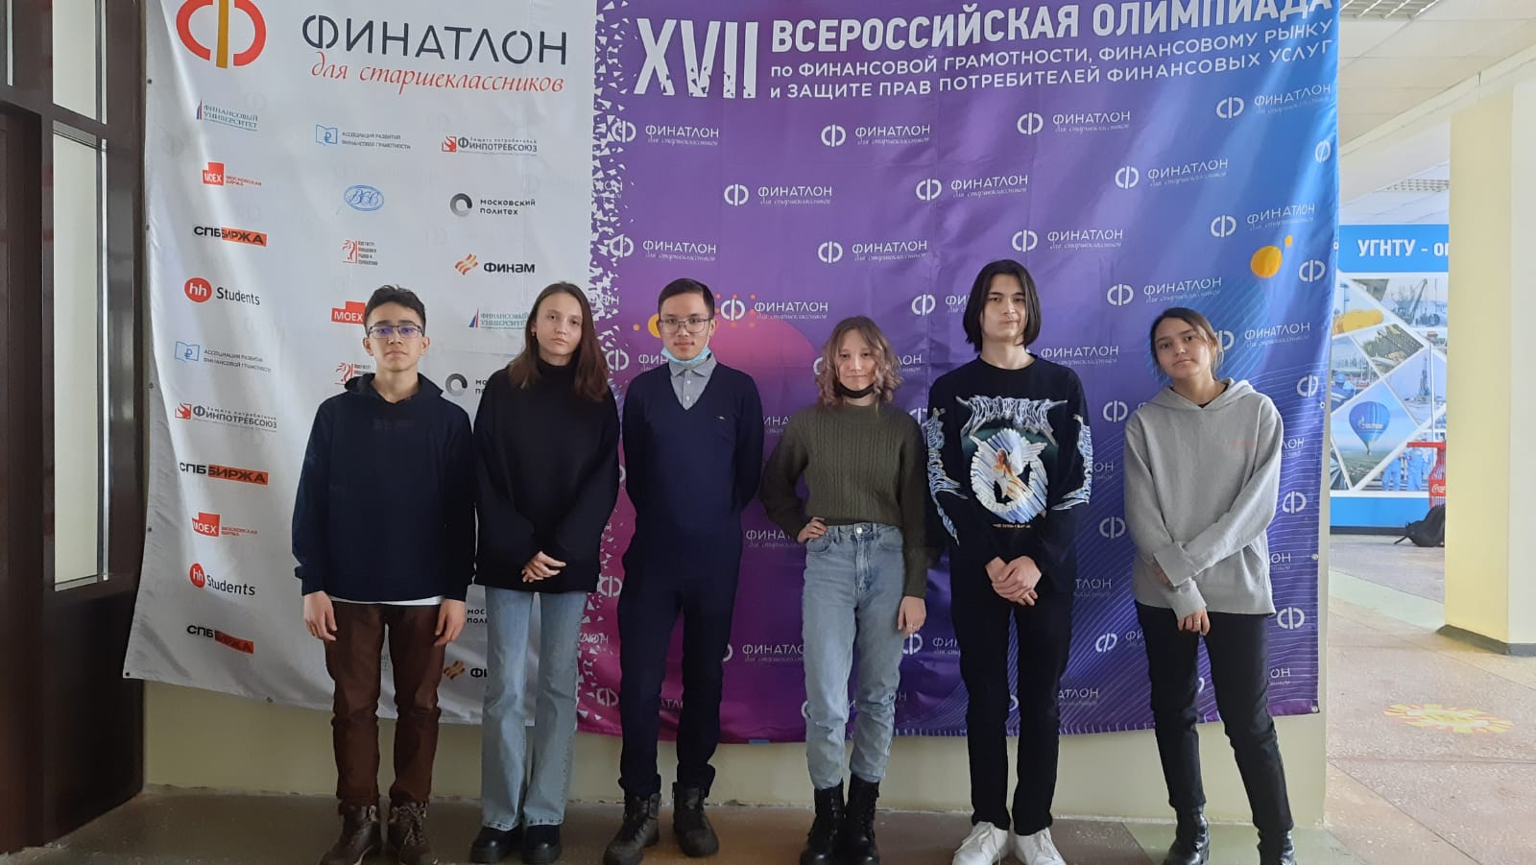
Участники XVII Всероссийской олимпиады по финансовой грамотности «Финатлон для старшеклассников» УГНТУ г.Уфа 2021-2022г (рук.Ерофеева Т.Ю)

Slide 7
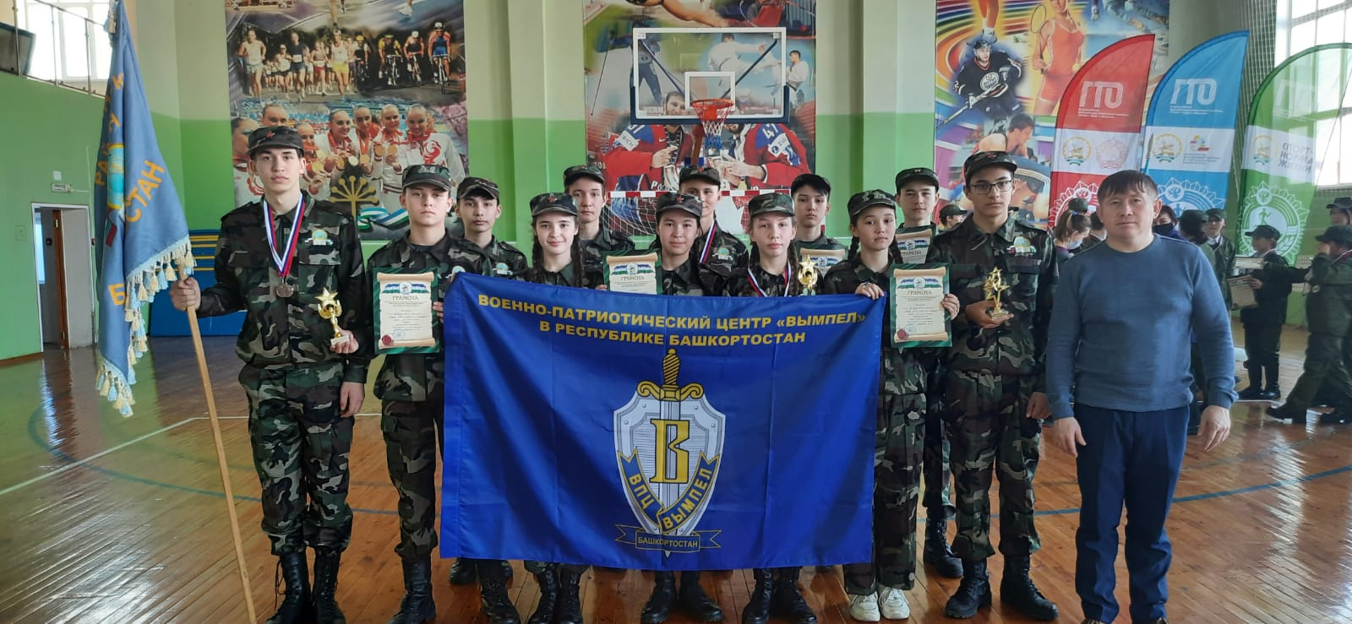
Команда школы «Звезда» приняла активное участие в районном этапе республиканской военно-патриотической игры «Зарница» (рук. Мазитов В.Ю.)

Slide 8
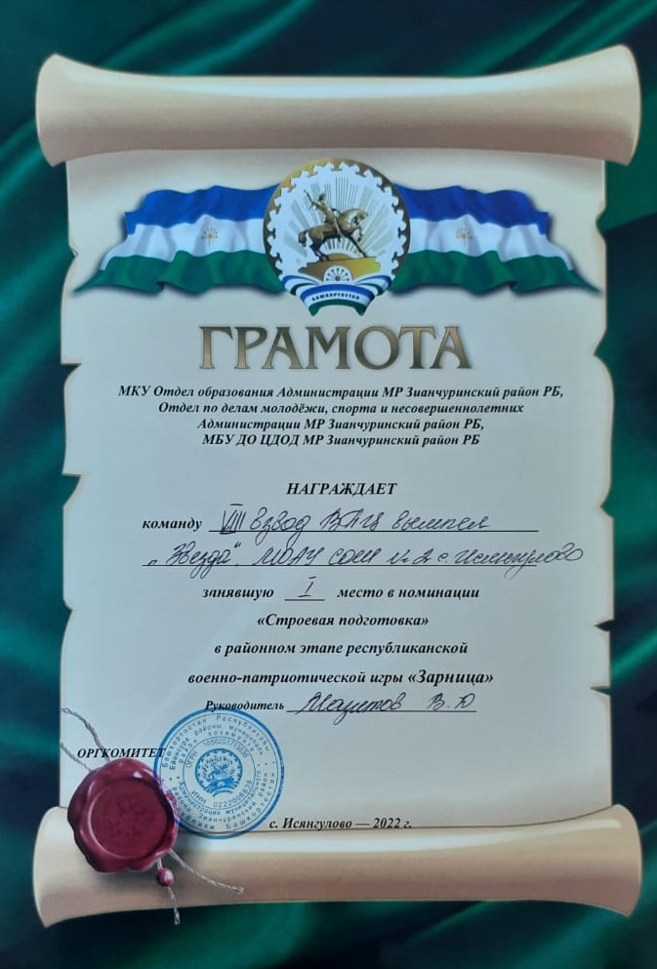
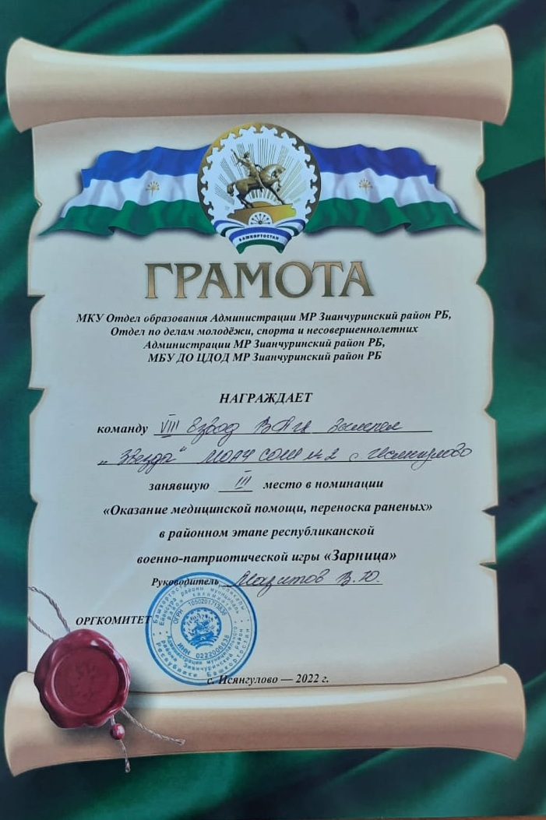
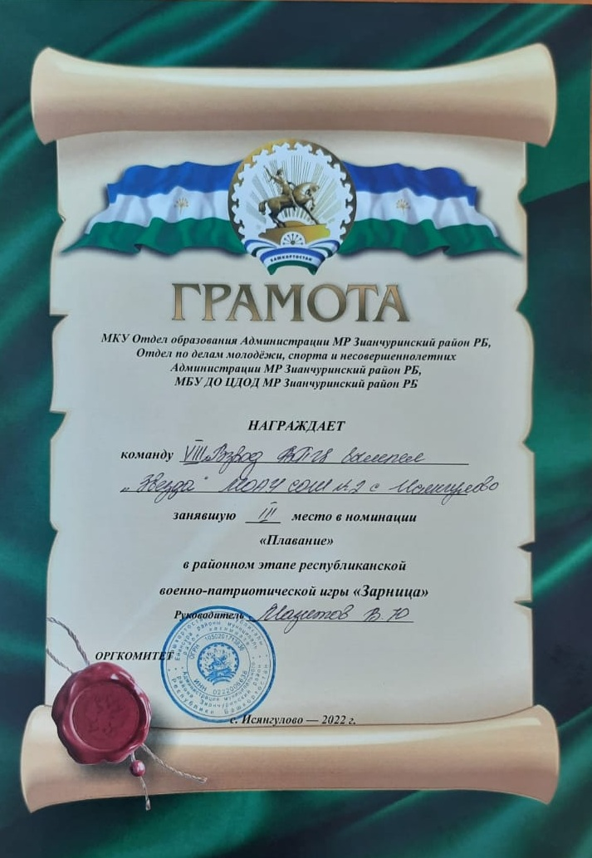
Команда «Звезда» удостоена по трем номинациям грамот

Slide 9
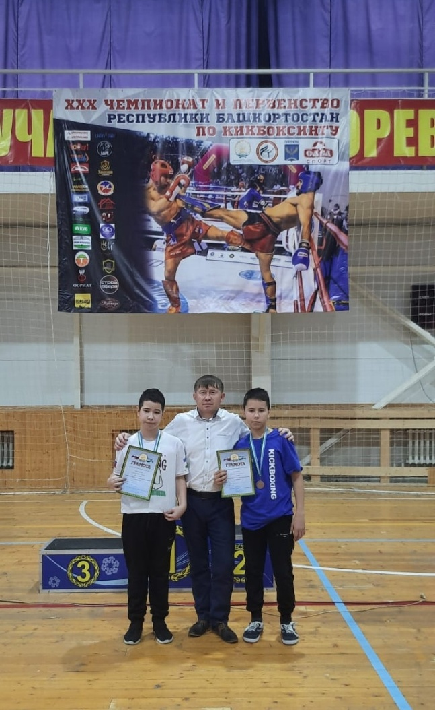
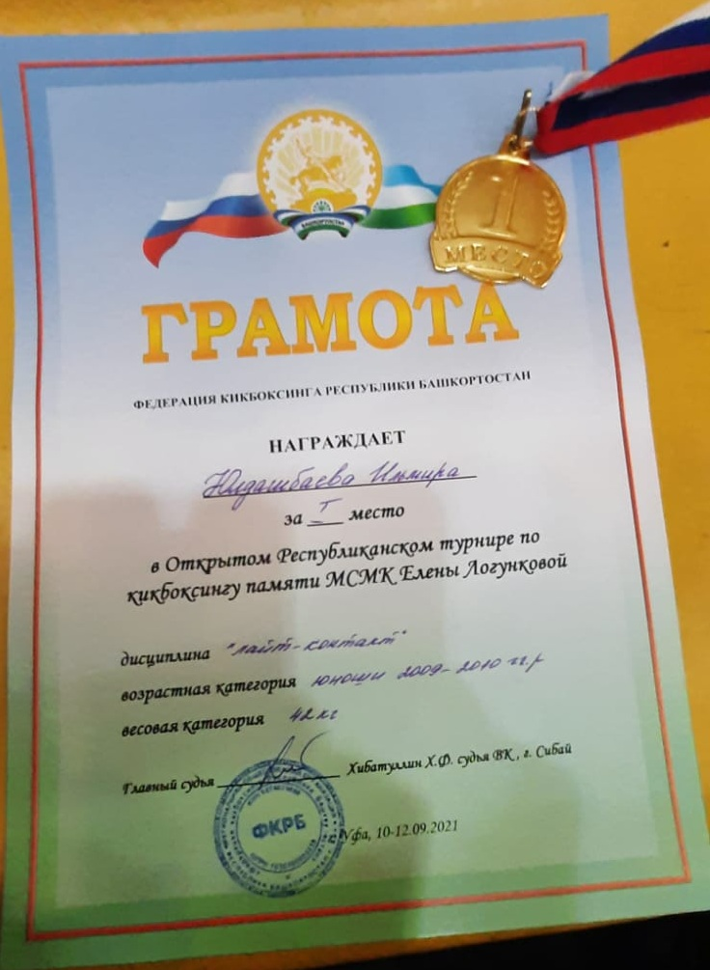
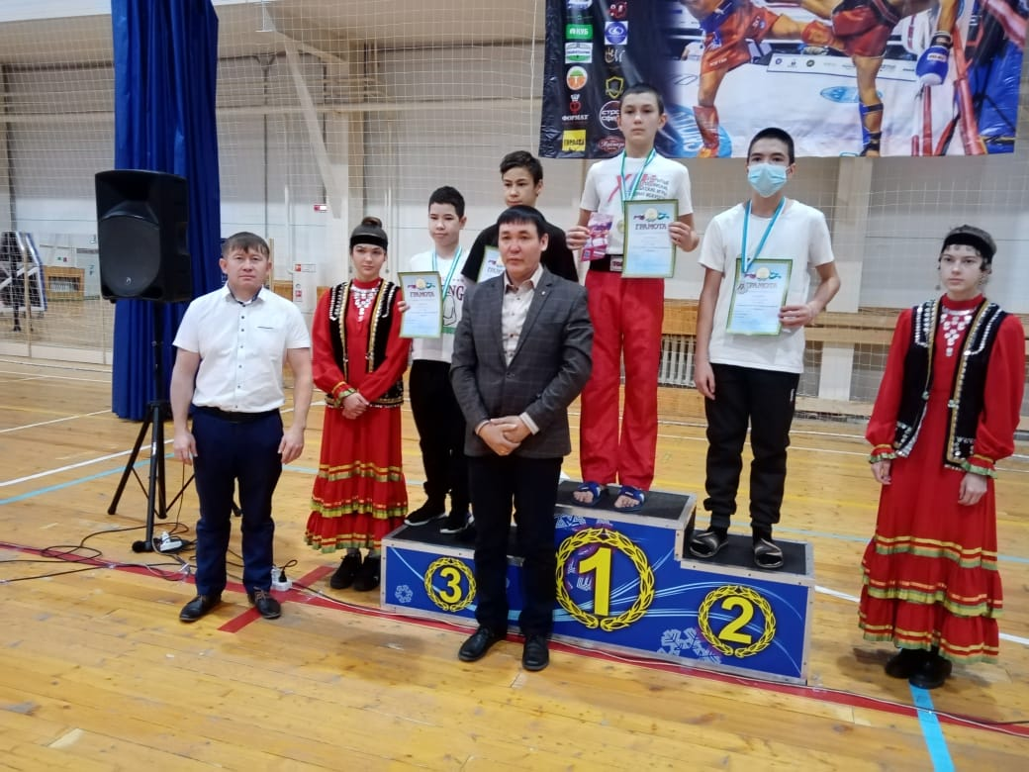
Юлдашбаев Ильмир на Открытом Республиканском турнире
по кикбоксингу занял I место в г.Уфа (рук. Мазитов В.Ю.)

Slide 10
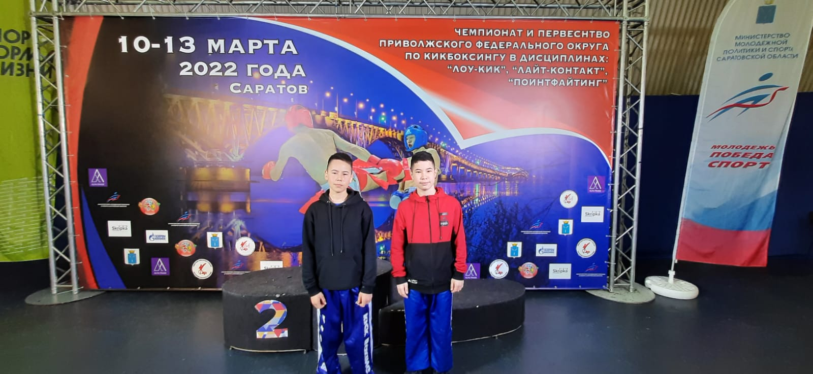
Юлдашбаев Ильмир принял участие по кикбоксингу на Чемпионате первенства по Приволжскому федеральному округу г. Саратов (рук. Мазитов В.Ю.)

Slide 11
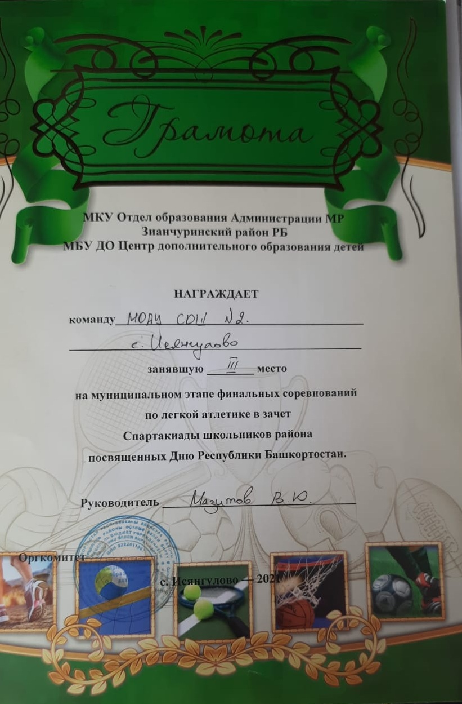
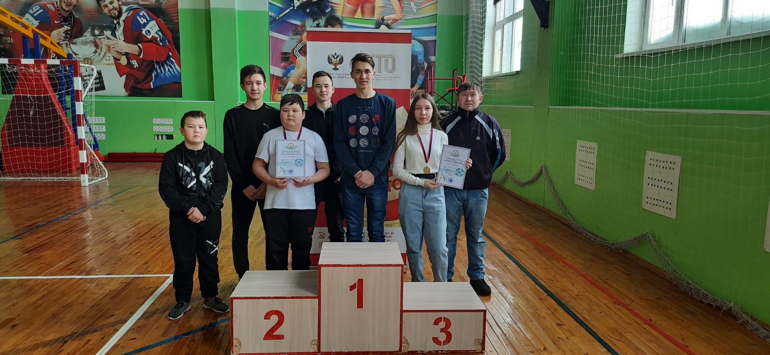
Участники муниципального этапа по легкой атлетике в зачет Спартакиады школьников посвященный ко Дню Республики Башкортостан (III место) (рук. Мазитов В.Ю.)

Slide 12
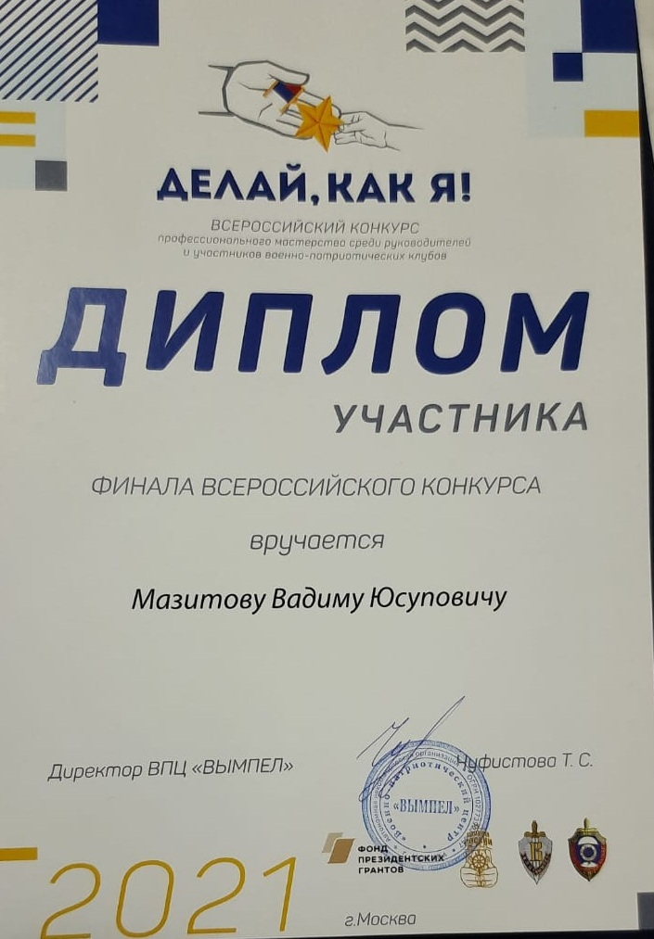
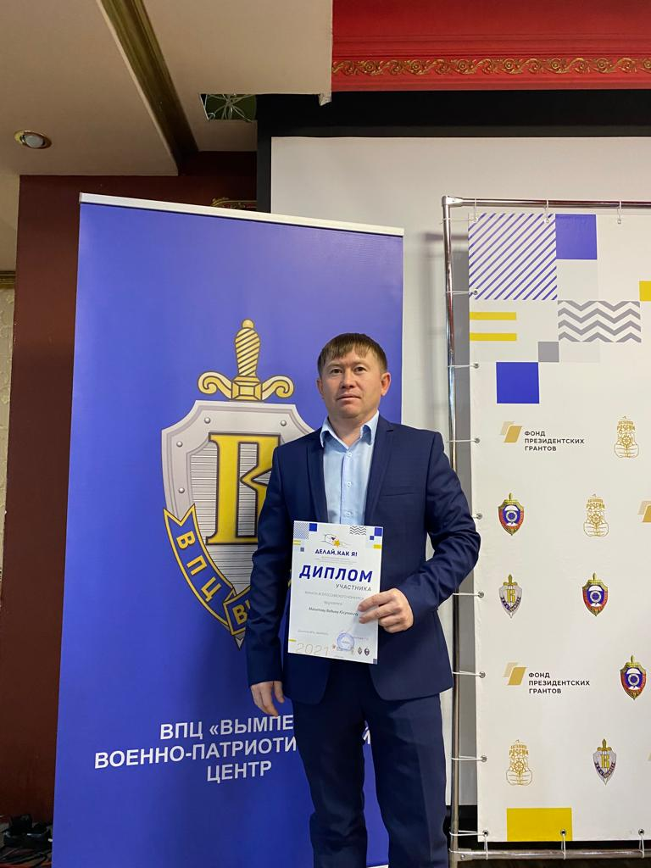
На Всероссийском конкурсе профессионального мастерства среди руководителей военно-патриотических клубов «Делай, как я!» Мазитов В.Ю. стал участником финала

Slide 13
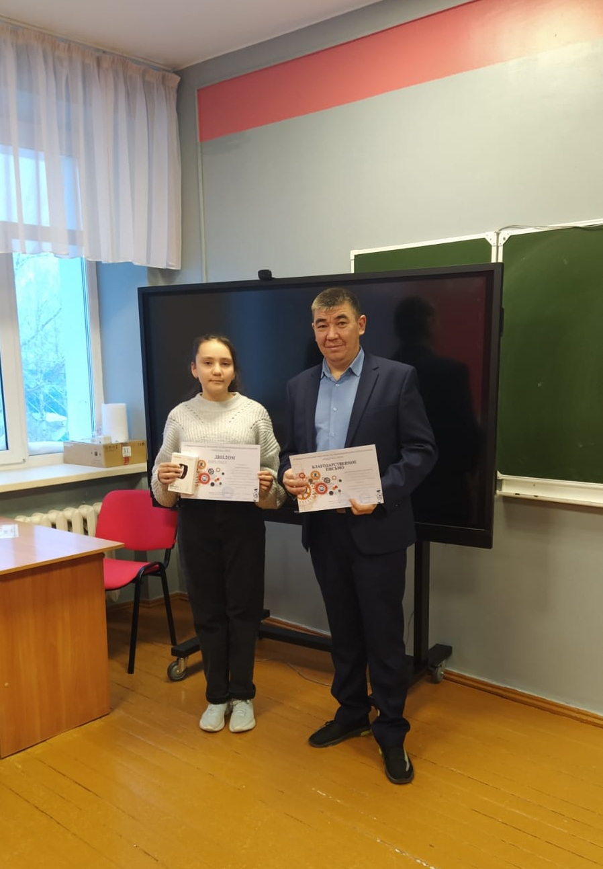
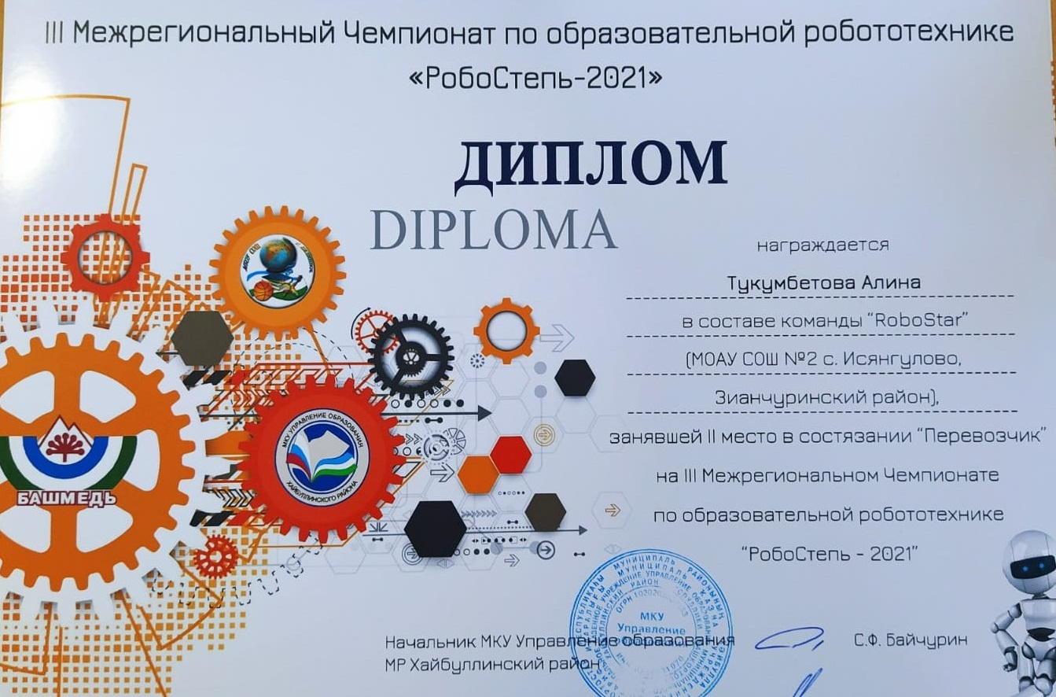
Тукумбетова Алина заняла II место на III Межрегиональном Чемпионате «РобоСтепь – 2021» (рук. Давлетбаков А.Ф.)

Slide 14
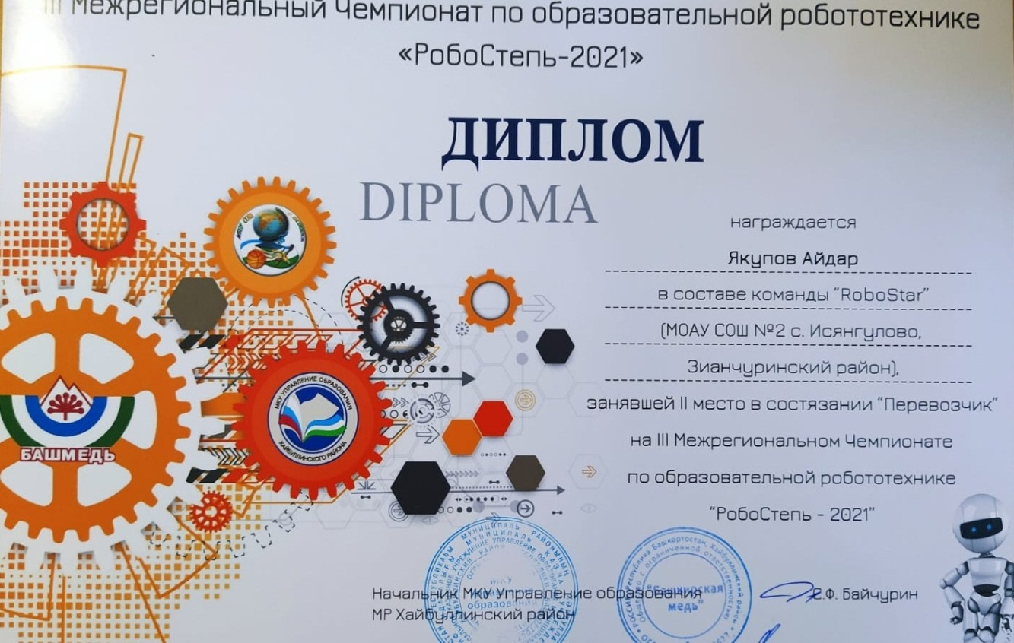
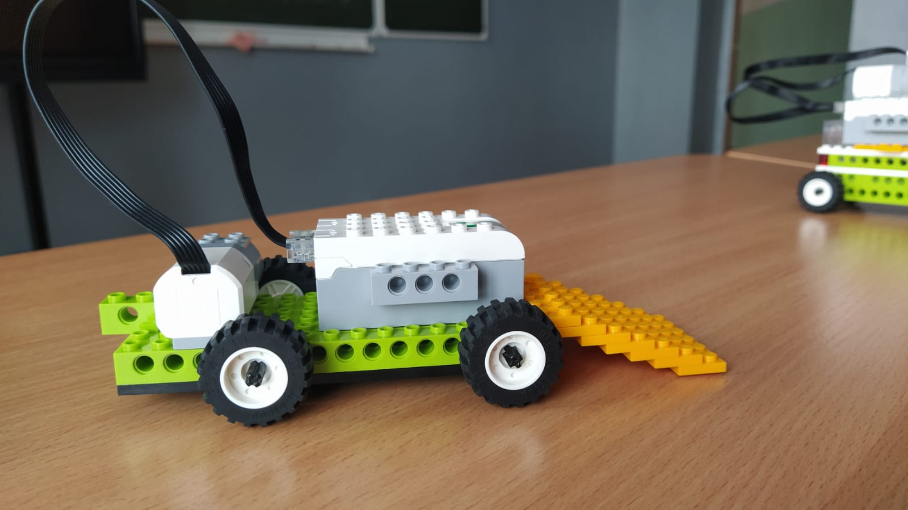
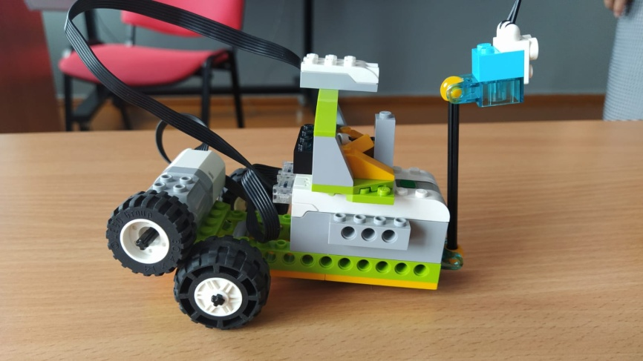
Якупов Айдар занял II место на III Межрегиональном Чемпионате
«РобоСтепь – 2021»

Slide 15
Исканьярова Динара, Псянчина Элина приняли участие на III Межрегиональном Чемпионате «Робо22» младшая группа (рук. Давлетбаков А.Ф.)

Slide 16
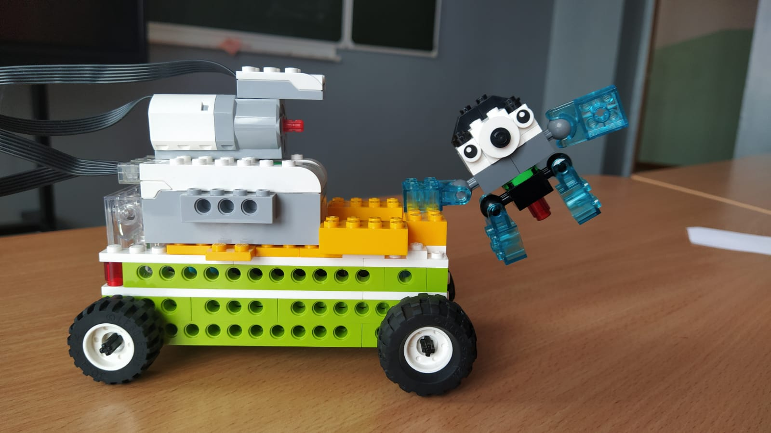
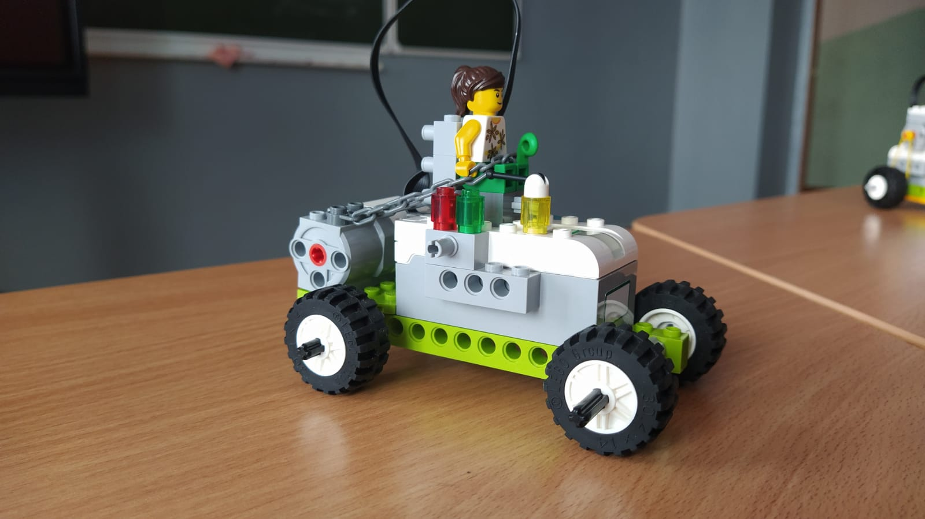
Работы обучающихся

Slide 17
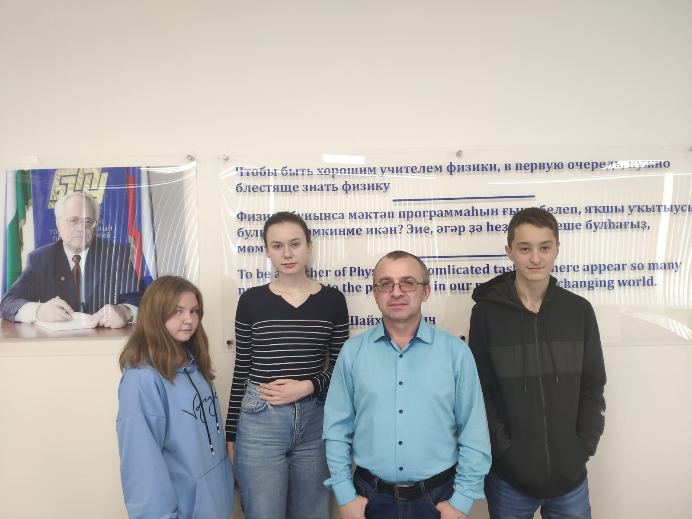
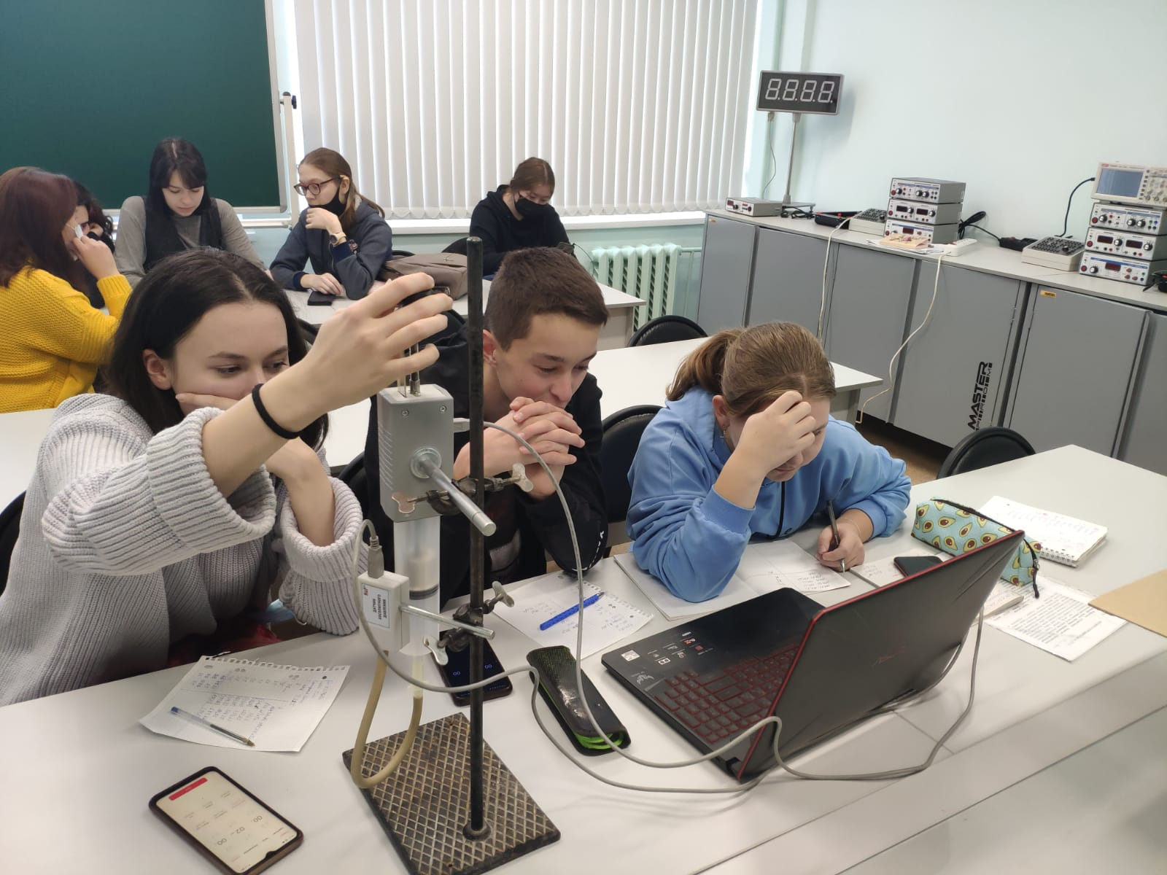
Акчурин Айгиз, Труханова Валерия на мероприятии по исследовательской работе по физике на тему: «Молекулярно – кинетическая теория», проводимых в рамках совместного договора между БГПУ им. М.Акмуллы и школы (г.Уфа) (рук.Тукумбетов А.М.)

Slide 18
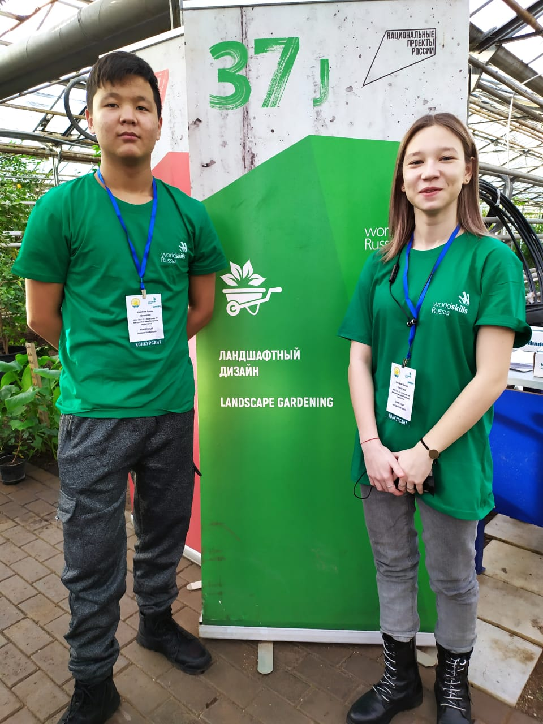
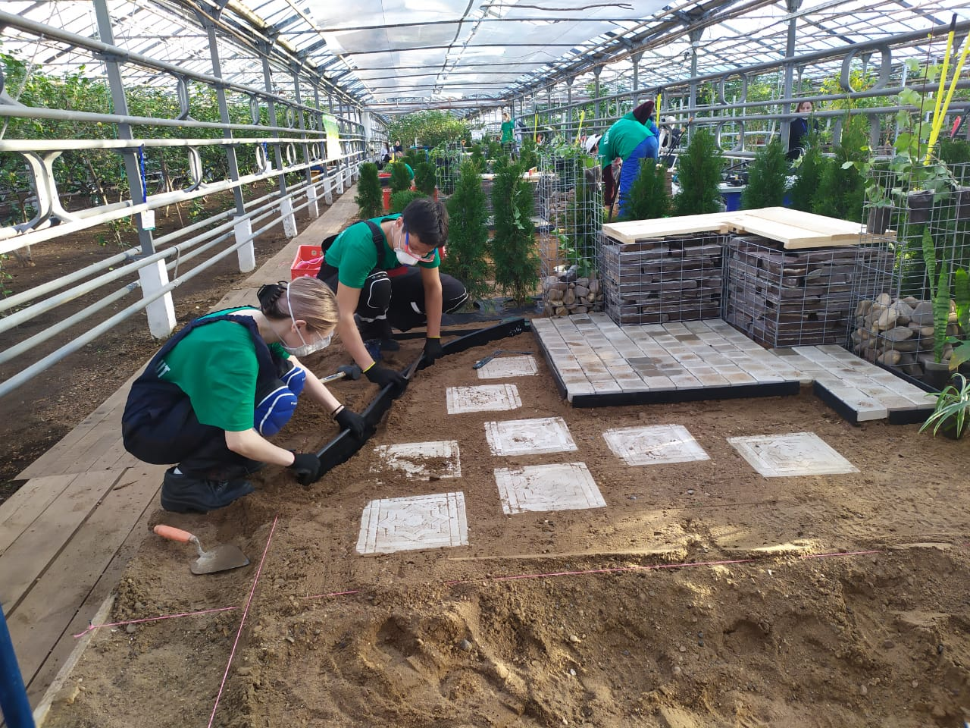
Хунафина Вилена, Клысбаев Рушан на VII Региональном Чемпионате «Worldskills Russia» по направлению «Ландшафтный дизайн» Уфимский лимонарий г.Уфа (рук. Мазитова Р.Н.)

Slide 19
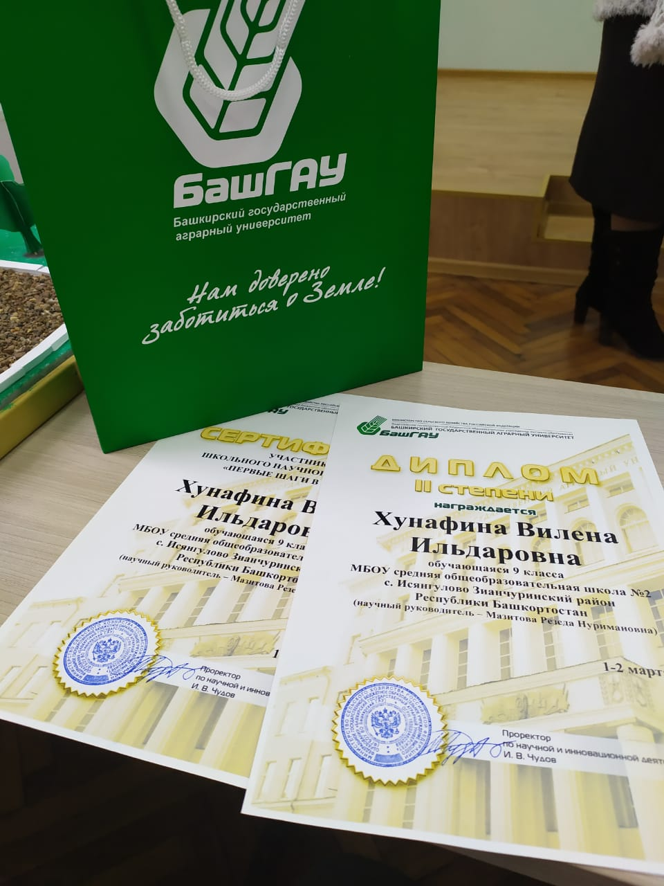
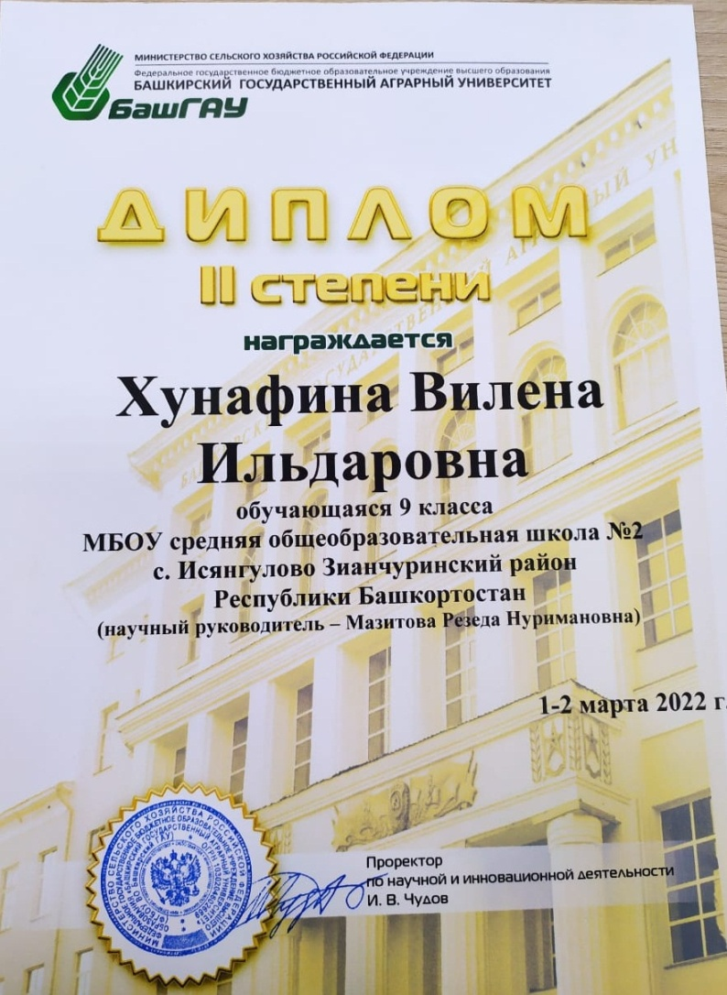
Хунафина Вилена на научном конкурсе «Первые шаги в науке», проводимом в БашГАУ, защитила проектную работу, заняв II место ( г.Уфа) (рук. Мазитова Р.Н.)

Slide 20
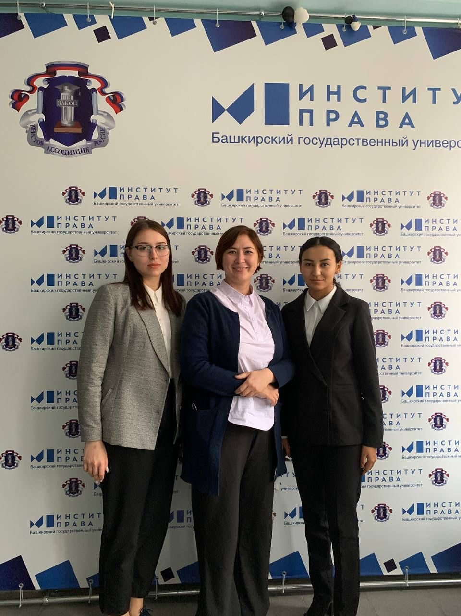
Обучающиеся 10 класса приняли участие на
X Республиканском юридическом Брейн – Ринге в институте права БашГУ г.Уфа
(рук. Хусаинова А.Г.)

Slide 21
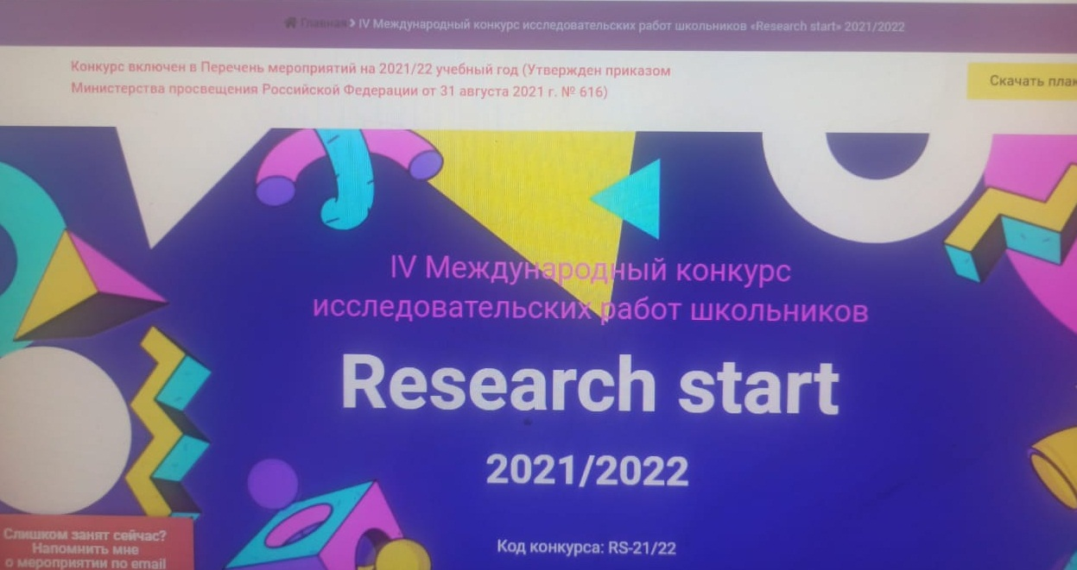
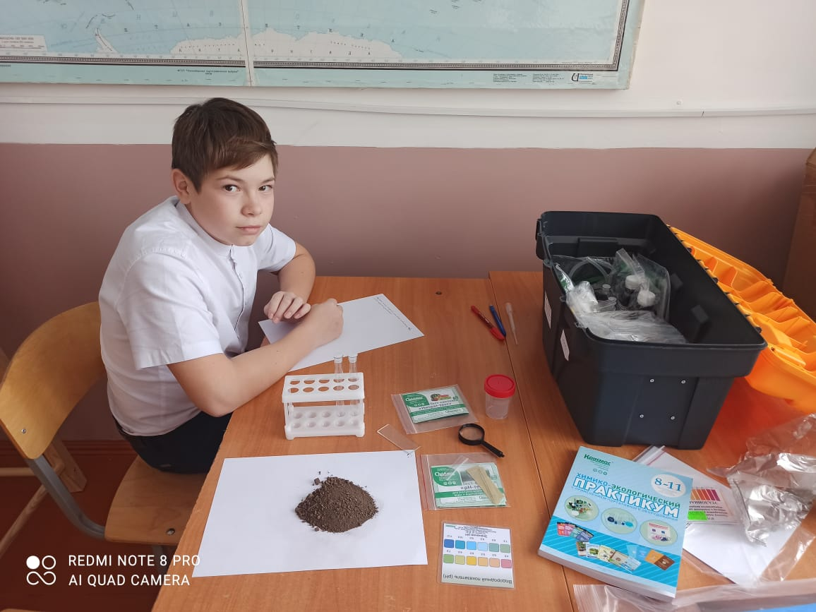
На Международном конкурсе исследовательских работ школьников
« Research start» Беляев Арсений занял I место (рук. Хусаинова А.Г.)

